Slide 1
Saneamento Básico FUNASA
Por José Abrantes A. Aquino
25/01/2022

Slide 2
No Brasil, o Marco Legal do saneamento básico foi instituído pelas Leis Federal nºs 11.079/2004 e 11.445/2007 e outras.
Com a alteração dada pela Lei nº 14.026/2020 foi que efetivamente estabeleceu metas claras e objetivas para o atendimento de dois, dos quatro eixos do saneamento básico.
1- ABASTECIMENTO DE ÁGUA POTÁVEL;
2- ESGOTAMENTO SANITÁRIO;
3- COLETA E TRATAMENTO DE RESÍDUOS SÓLIDOS; e
4- DRENAGEM E MANEJO DE ÁGUAS PLUVIAIS

Slide 3
No Estado de Rondônia, o Governador após reunião com a Presidência da República, Ministério do Economia, BNDES e Secretaria Especial de PPI, em meados 2020, colocou-se como coordenador dos trabalhos no sentido de atingir a universalização da prestação dos serviços de saneamento básico, buscando cumprir as metas da Lei Federal nº 14.026/2020 – Novo Marco Regulatório.
O trabalho vem sendo conduzido pela SEDI/ SEDEC.
Obs.: É importante destacar a inclusão dos distritos e localidades – por decisão do gestor municipal.

Slide 4
O primeiro passo foi a assinatura de um Acordo de Cooperação Técnica com BNDES, ponto focal no Governo Federal para orientar o Estado em suas ações, que ocorreu em novembro de 2020.
Em dezembro 2020, foi encaminhado projeto de Lei criando a macro região de saneamento básico, contemplando todo o Estado de Rondônia, que foi aprovado em janeiro de 2021, através da Lei Estadual nº 4.955/2021.

Slide 5
Art. 1º Fica instituída a Unidade Regional de Saneamento Básico no Estado de Rondônia, visando a promoção de viabilidade técnica e econômico-financeira para prestação dos serviços públicos de fornecimento de água tratada, esgotamento sanitário, coleta e tratamento de resíduos sólidos, assim como a drenagem de águas pluviais, nos 52 (cinquenta e dois) municípios do Estado, com meta estabelecida para 2033, em conformidade com o que dispõe nas Leis Federais nº 11.445, de 5 de janeiro de 2007 e nº 14.026, de 15 de julho de 2020.

Slide 6
§ 1º A Unidade Regional contemplará, automaticamente, outros municípios, regiões metropolitanas, aglomerações urbanas ou microrregiões que venham a ser posteriormente criados no Estado de Rondônia. § 2º A prestação dos serviços públicos previstos no caput poderá ser organizada em blocos de municípios, admitida a sua delegação por meio de 1 (um) ou mais contratos de concessão.

Slide 7
Art. 2º Os titulares dos serviços terão a faculdade de integrar a Unidade em comento a qualquer tempo, formalizando a adesão por meio de instrumentos de gestão associada interfederativa, de acordo com o art. 241 da Constituição Federal.
(Obs. Respeitando a fase dos estudos de viabilidade econômica, Financeira e Operacional) § 1º A governança interfederativa da Unidade Regional de Saneamento Básico terá como finalidade, a viabilização do exercício integrado das funções públicas referentes aos serviços de fornecimento de água e esgotamento sanitário, notadamente a sua organização, planejamento, fiscalização, regulação e prestação.

Slide 8
Art. 3º A Unidade Regional de Saneamento Básico poderá adotar formato simplificado de governança dos serviços titularizados por seus integrantes; inclusive mediante a centralização, no estado de Rondônia, do exercício de funções públicas e da responsabilidade pela gestão dos contratos de concessão celebrados.
§ 3º Caberá ao órgão colegiado, sem prejuízo de outras atribuições que sejam acometidas nos instrumentos de gestão I - aprovar a retomada dos serviços públicos de saneamento pelo respectivo titular, condicionando tal retirada, em qualquer caso, ao prévio pagamento das indenizações devidas em virtude dos investimentos executados e não amortizados, em redes e outras infraestruturas, executados no território do referido titular, conforme legislação e contratos de concessão celebrados;

Slide 9
II - aprovar Plano Regionalizado de Saneamento Básico, que será elaborado nos termos do art. 17 da Lei Federal nº 11.445, de 5 de janeiro de 2007, devendo dispor sobre o planejamento integrado dos serviços prestados na Unidade Regional de Saneamento Básico; e
(Obs.: Vantagens de se ter o PMSB) III - autorizar que os estudos técnicos que fundamentem as eventuais concessões dos serviços possam ser considerados planos de saneamento básico, desde que obtenham os requisitos legais necessários.

Slide 10
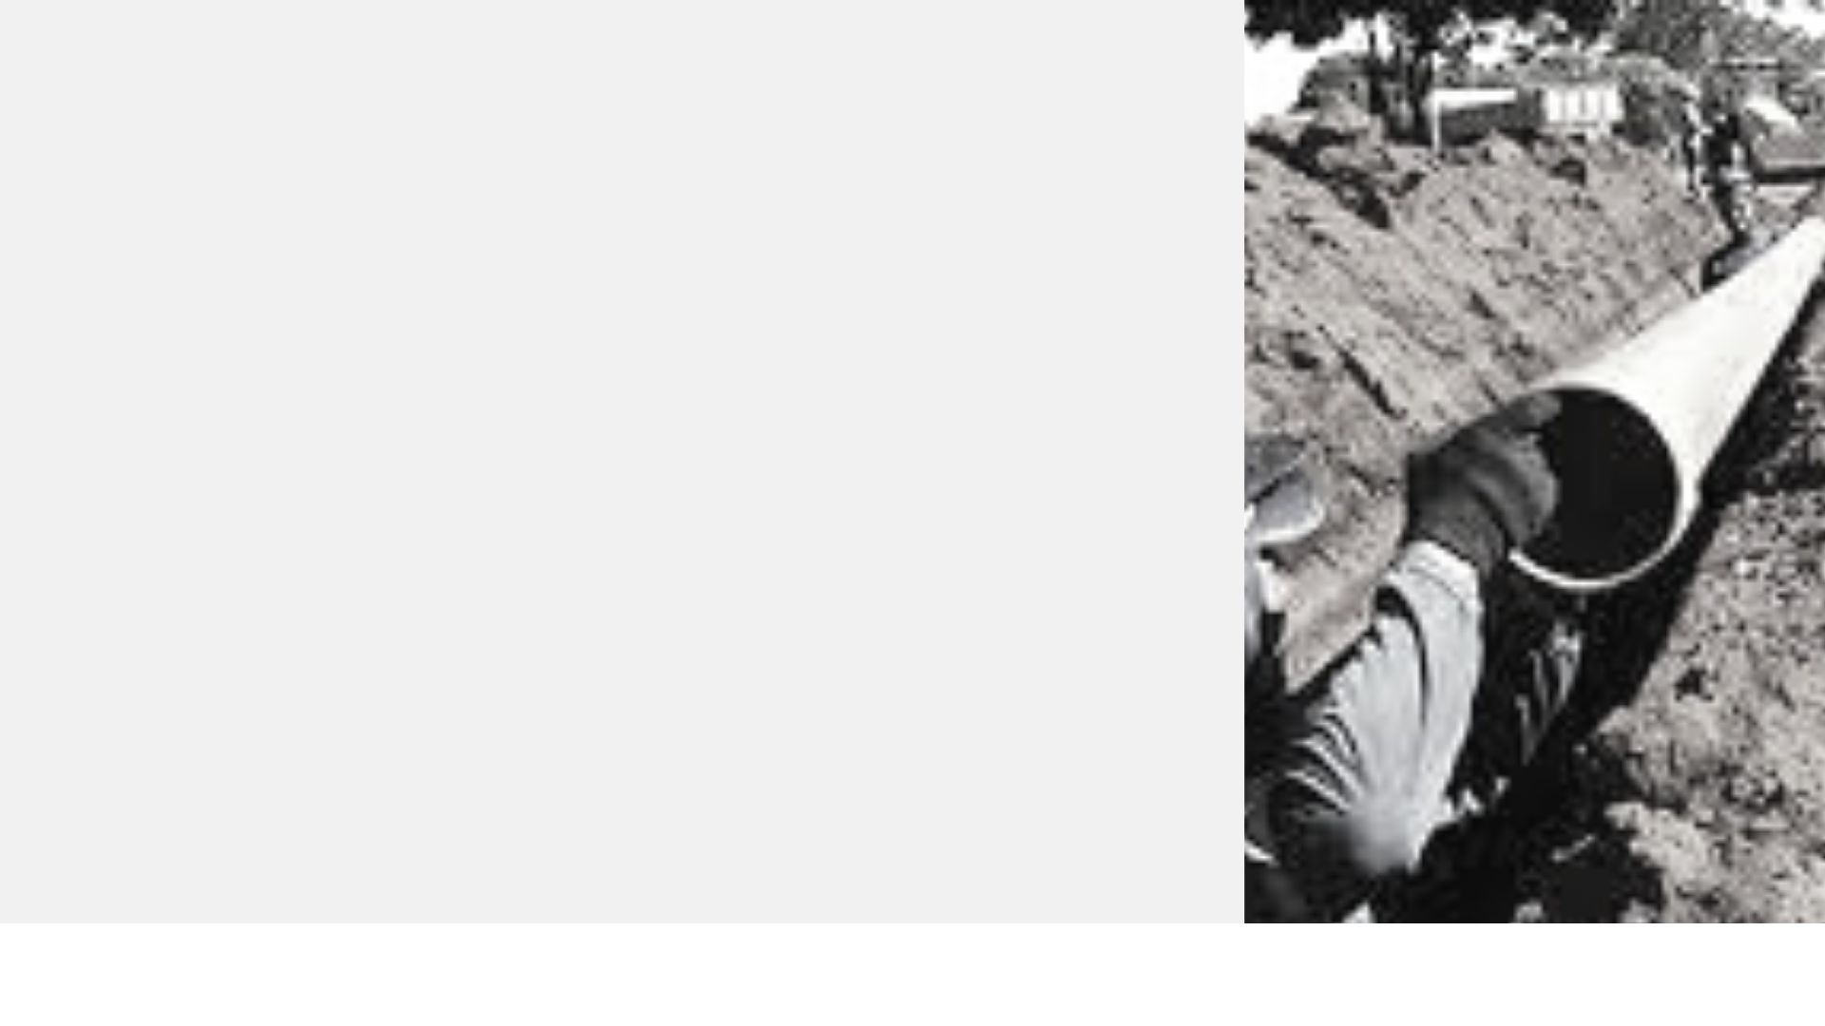
Foi criado pelo decreto nº 26.274/2021, no mês de agosto, o Conselho Consultivo de saneamento básico do Estado de Rondônia – COESB, para dar suporte às tomadas de decisões dos gestores, quanto a implementação do projeto e melhorias dos sistemas de saneamento básico no Estado RO.
Com membros: SEDI - SEDEC – SEFIN – FUNASA – UNIR – IFRO – AGERO – CAERD
O Governo do Estado, através da SEDI/SEDEC, fez a divulgação do projeto em vários municípios do Estado, inclusive nos órgãos de controle como: TCERO - MP - Legislativo

Slide 11
Em dezembro 2021, foi assinado um contrato com o BNDES para contratação de empresa com a finalidade de realizar os estudos de viabilidade econômica, financeira e operacional do projeto.
1- Os estudos vão identificar as particularidades de cada município para que seja alocada no projeto final. (entre 12 e 14 meses)
2- Identificar a carência dos serviços e necessidades de investimentos;
3- Efetivar a defesa do projeto junto aos órgãos de controle;
4- Realizar as audiências públicas;

Slide 12
5- Realizar divulgação do projeto – ROADSHOW
6- Realização do leilão na bolsa de valores
7- Assinatura do contrato com a empresa vencedora
(Obs.: Importante destacar que não haverá qualquer custo para os participantes do projeto)
(Obs. Restando o prazo para instalação dos canteiros de obras)

Slide 13
BENEFÍCIOS DO SANEAMENTO NO ESTADO DE RONDÔNIA:
1- População estimada – 1.800.000 hab. (IBGE)
2- Apenas 46,1% da população possui água tratada (snis/2018)
3- Apenas 5,8% da população possuem esgoto sanitário (snis/2018)
4- Investimentos diretos estimado 5.876 bilhões (snis/2018)
5- Investimentos indiretos outros R$ 13.913 bilhões (snis/2018)
6- Empregos diretos 225 mil (Tratabrasil)

Slide 14
7- Empregos indiretos 109 mil (Tratabrasil)
8- Redução substancial nas despesas com saúde
9- Aumento da frequência escolar, melhoramento do IDH
10- Aumento da receita do município em torno de 11% (Tratabrasil)
ALERTA:
Risco de seguir sozinho através de PMI – apenas 2,8% conseguem atingir os objetivos.
Os bons resultados dos blocos está na escala dos projetos
Cumprimento das condições do Decreto Federal nº 10.710/2021.

Slide 15
Experiências de concessão saneamento básico pelo BNDES:
Em 2021 – Rio de Janeiro – R$ 7.274 bilhões em outorgas
Em 2021 – Região metropolitana Maceió – R$ 2.009 bilhões em outorgas
Em 2021 – Amapá – R$ 930 milhões em outorgas

Slide 16
OBRIGADO PELA ATENÇÃO
“QUE NOSSAS PALAVRAS, NOSSOS GESTOS E NOSSAS AÇÕES FAÇAM A DIFERENÇA NA VIDA DAS PESSOAS.”
(Taci Gões)
José Abrantes Alves de Aquino
Assessor Especial - SEPOG
Email: a.s.com@hotmail.com
Telefones: (69) 98115-4944
(69) 99937-4944

